Slide 1



नेपाली कांग्रेस १४ नं. वडा
सुचना तथा प्रचार प्रसार बिभाग
भोट हाल्न जानौ, नेपाली कांग्रेस लाई जिताऔ !!!

Slide 2
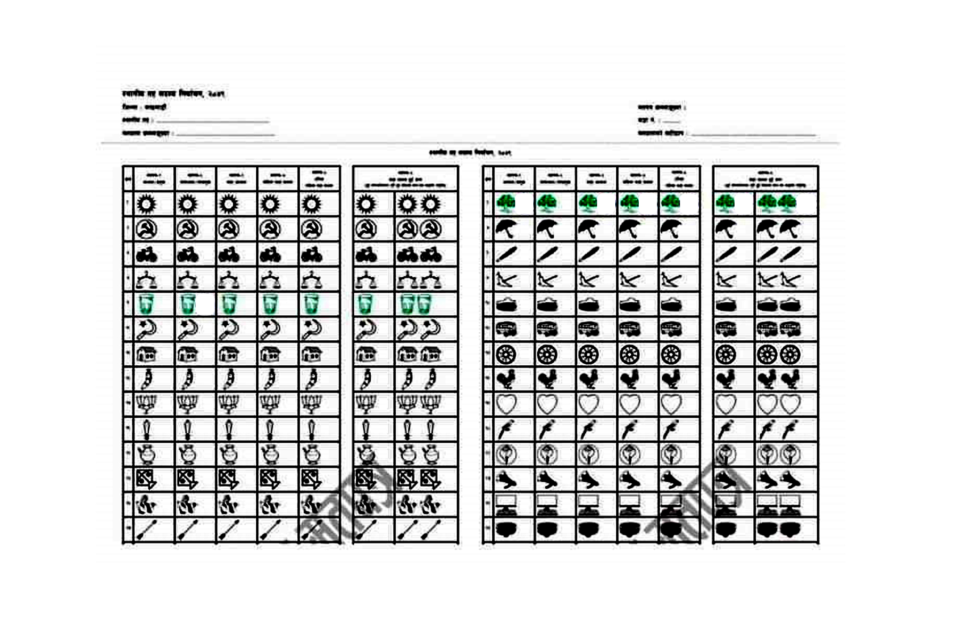
यस्तो हुन्छ मत पत्र !!

Slide 3


पहिलो छाप
घनश्याम गिरी
मेयर

Slide 4


याहाँ भोट नहाल्ने !!!

Slide 5



दोस्रो छाप
किरण कार्की
अध्यक्ष

Slide 6
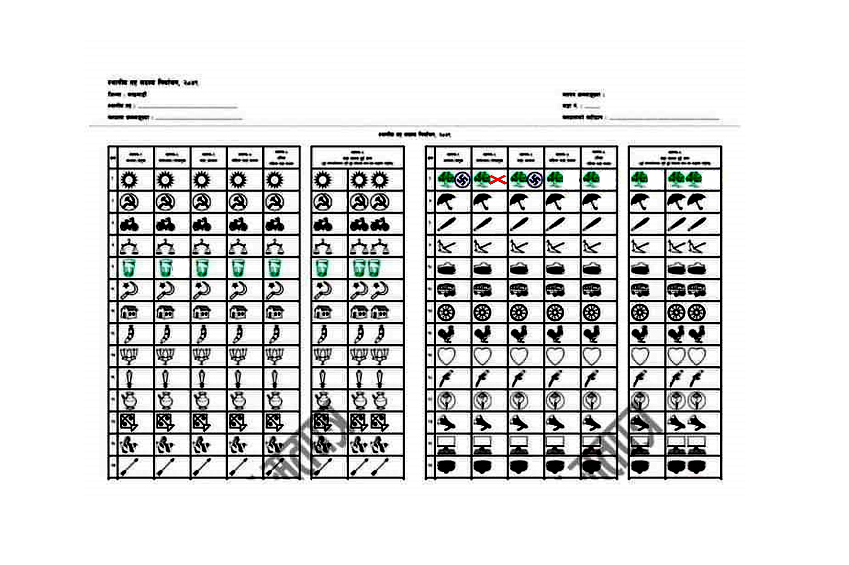
तेस्रो छाप
अजिता लोहनी (पन्त)
महिला वडा सदस्य

Slide 7
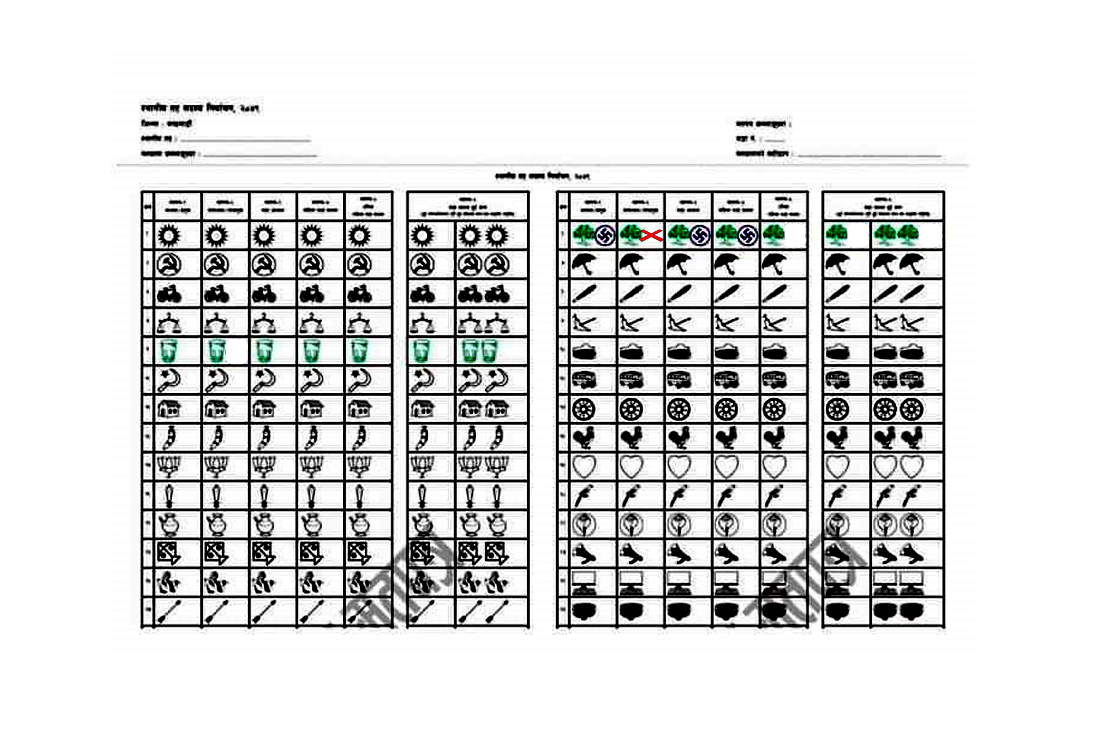

चौठो छाप
एलिना दमाई
दलित महिला वडा सदस्य

Slide 8
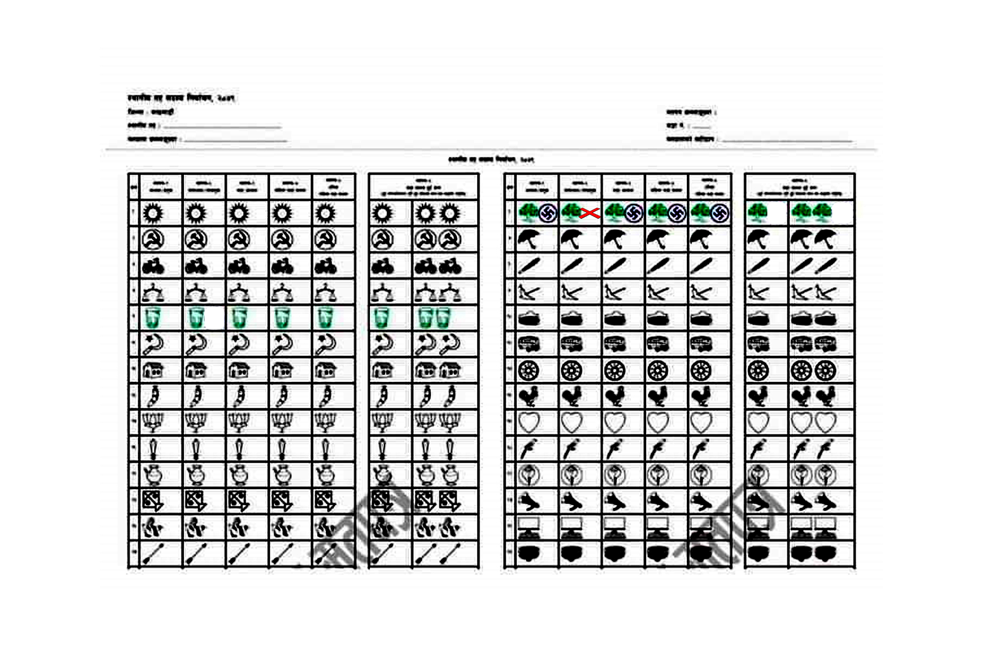
पाचौं छाप
दिपक श्रेष्ठ
वडा सदस्य

Slide 9
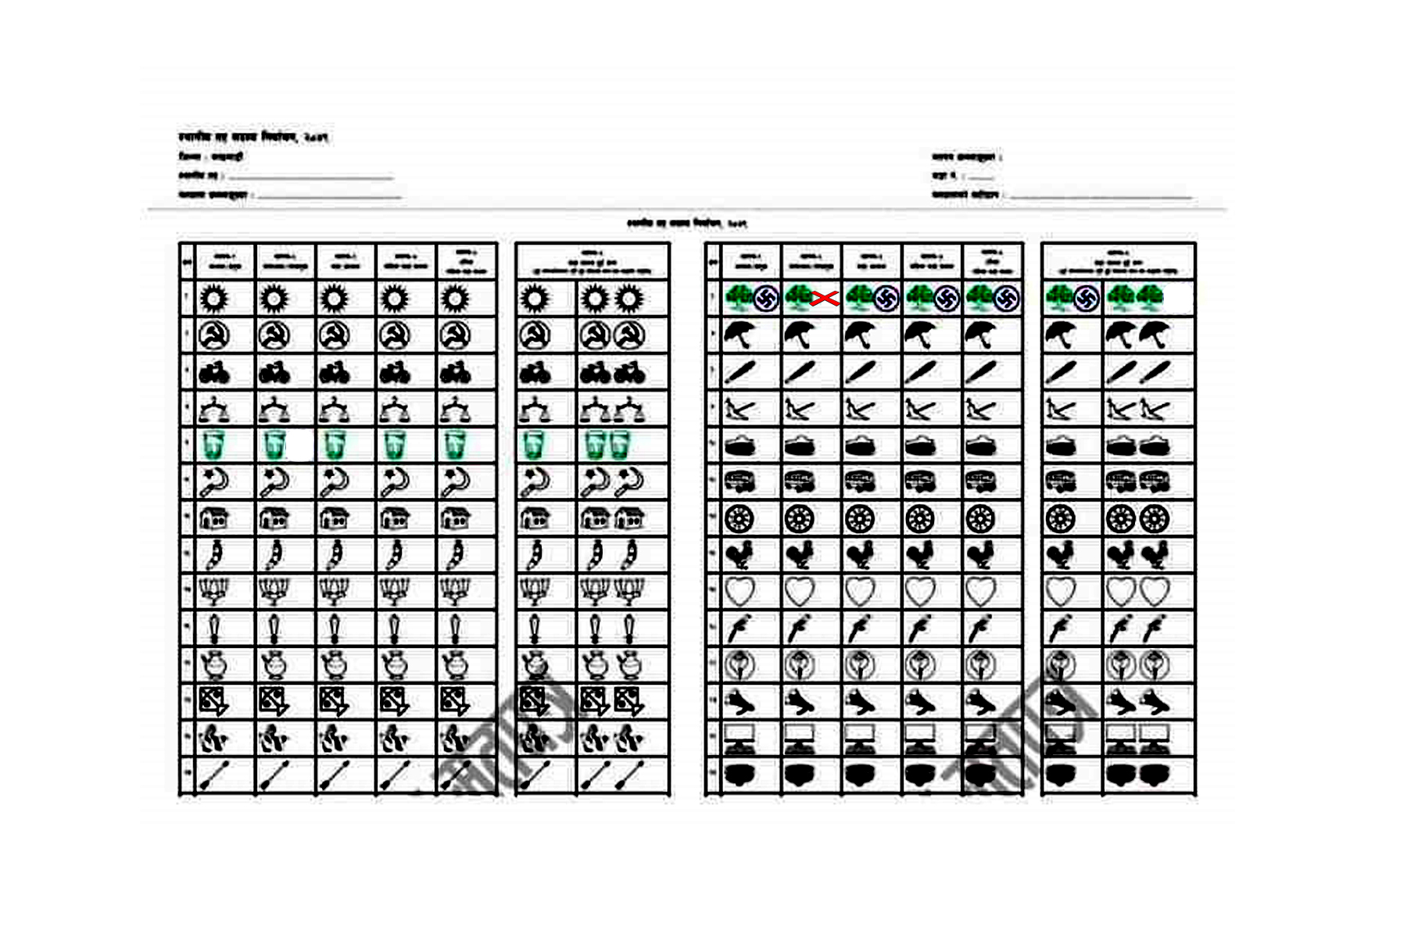

छैठौं छाप
मदन कुमार महर्जन
वडा सदस्य

Slide 10
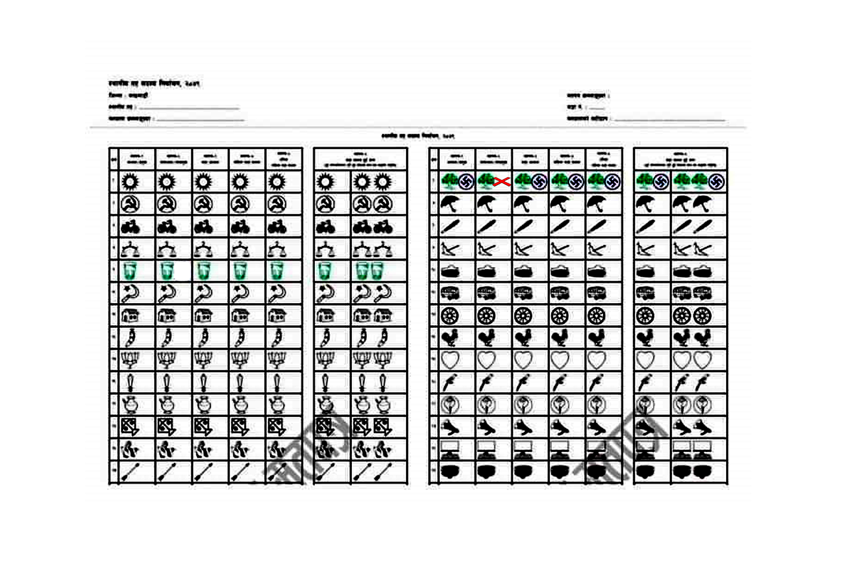

अन्तिम छाप
रोशन दानी
उप-मेयर

Slide 11



Slide 12


जय नेपाल !!
नेपाली कांग्रेस १४ नं. वडा ,सुचना तथा प्रचार प्रसार बिभाग

